Slide 1

Hälsocoach online
- Hjälper dig på vägen
till en hälsosammare vardag!

Slide 2
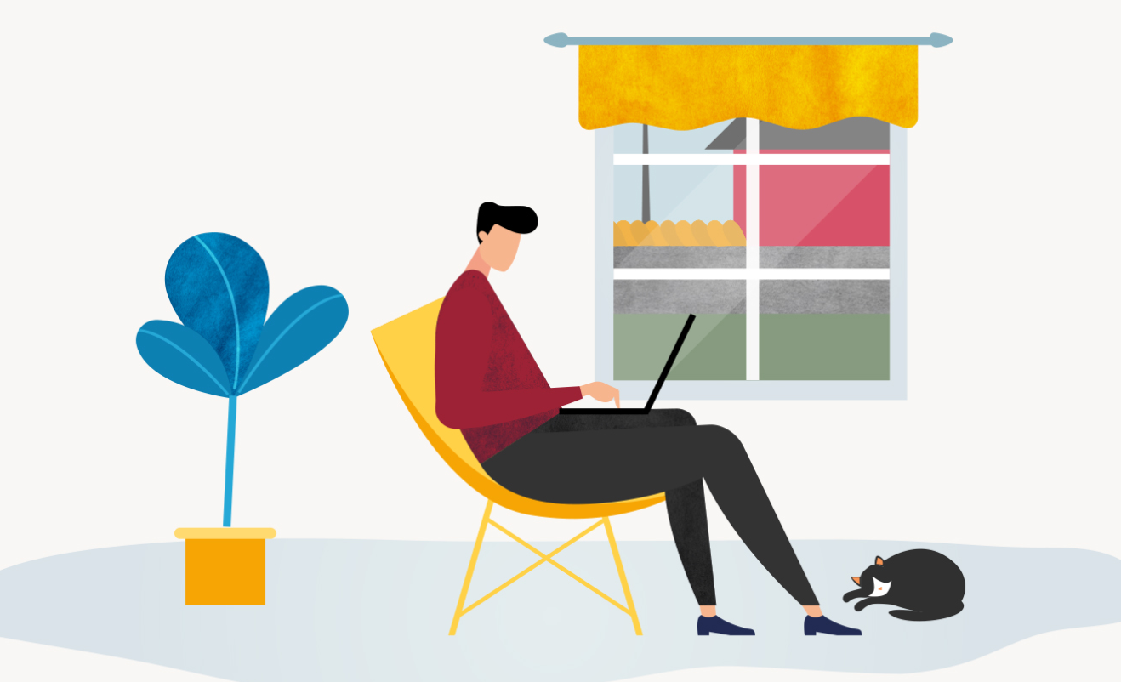


Hälsocoach online finns för dig över 16 år som vill
    Röra mer på dig
    Äta hälsosammare
    Sluta röka eller snusa
    Ändra dina alkoholvanor
…och som vill ha hjälp på vägen!
Scanna QR-koden för att komma till
Vård och hälsa

Slide 3

Förändring på dina villkor!
Du träffar din hälsocoach digitalt flera gånger under 2-6 månader.
Du bestämmer vad du vill förändra och tillsammans hittar ni ett sätt som fungerar för dig, i din vardag.
Scanna QR-koden för att komma till
Vård och hälsa

Slide 4
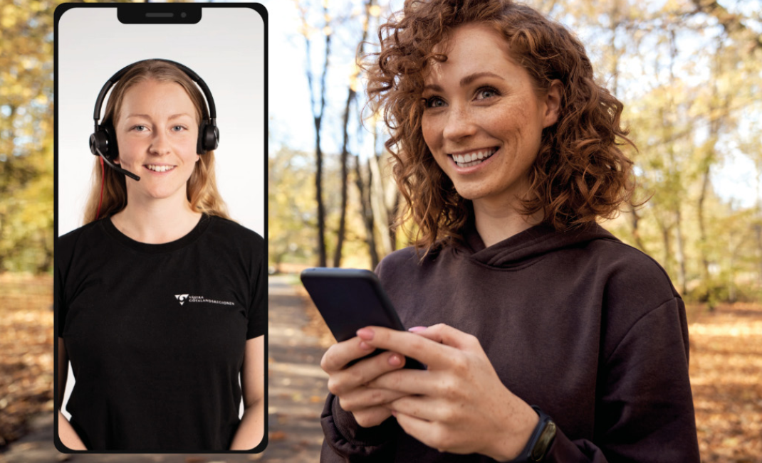
Enkel och snabb kontakt
Att ha en hälsocoach kostar inget.
Du loggar in i appen Vård och hälsa med ditt digitala ID.
När du bokar tid kan du meddela om du behöver tolk.
Vi har kort väntetid.
Scanna QR-koden för att komma till
Vård och hälsa

Slide 5

Vad säger tidigare klienter om Hälsocoach online?
”Jag är så nöjd att min läkare sa till mig att 'du behöver nog en hälsocoach'. Det har förändrat mitt hälsoliv.”
Göte, 71
”Även om det är självklart med måltidsordning och hur man ska äta har det varit så bra att ta det i små steg och ha dessa uppföljningar!”
Alva, 19
”Inspirerande fokus på min hälsa i helhet, vilket lett till en hållbar hälsa över tid.”
Jonas, 52
”Jag kan verkligen rekommendera detta sätt.
De har varit tryggt att alltid ha någon att rådfråga.”
Olga, 48

Slide 6
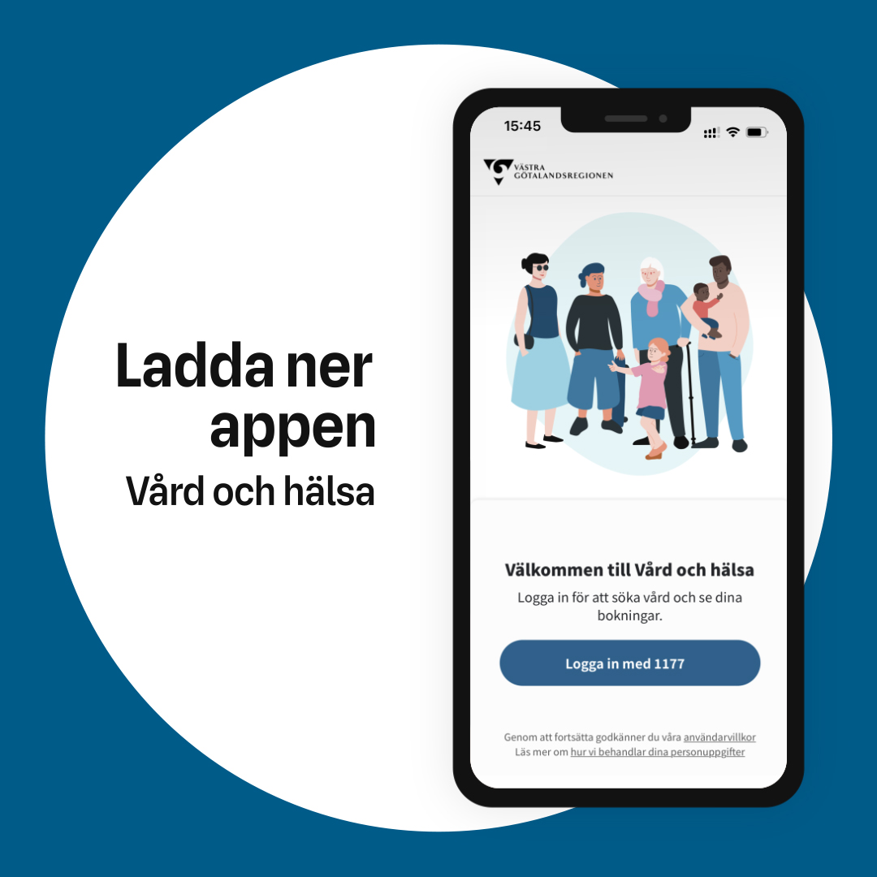
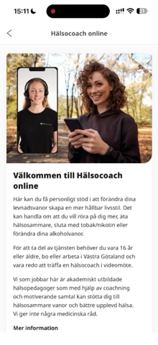


Så här hittar du oss i Vård och hälsa
Boka en tid i
Vård och hälsa genom att scanna QR-koden
​Logga in med digitalt ID
​Scrolla ner till Hälsa och levnadsvanor
​Klicka på Våra mottagningar
​Välj Hälsocoach online
​Klicka på Starta nu – boka en hälsocoach

Slide 7
Hälsocoach onlines bästa hälsotips: Boka tid nu!
Scanna QR-koden för att komma till
Vård och hälsa

